Slide 1




Slide 2

Todo varón desde que presenta su primera eyaculación, y toda mujer desde que presenta su primera menstruación (menarca), generalmente antes de los 15 años de edad, es capaz biológicamente, de engendrar un hijo, aunque no conviene que lo hagan antes de completar su maduración biológica, psicológica, y social, y establezcan un matrimonio.

Slide 3

El varón es fértil, si en su semen hay no menos de 100 millones de espermatozoides sanos y móviles por eyaculación; y la mujer es fértil si ovula regularmente, y no hay enfermedades o defectos en sus órganos reproductores, que impidan la concepción, nidación, y desarrollo del hijo dentro de la matriz materna, después de una relación sexual normal y oportuna.

Slide 4
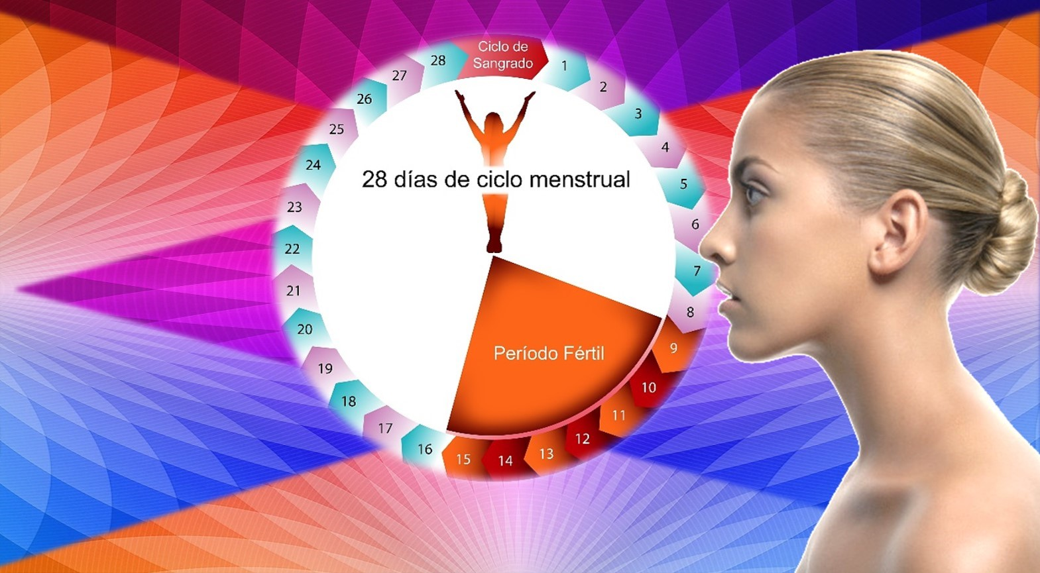
Sólo se puede concebir un hijo dentro del periodo de unas dos horas posteriores a la ovulación (el día 14 antes de la siguiente menstruación), y dado que los espermatozoides solo sobreviven unos 3 días, es necesario que el varón deposite en la vagina oportunamente (no más de dos días antes de la ovulación), una cantidad suficiente de semen fecundo.

Slide 5

Así, teóricamente, aunque los riesgos de falla por diversas causas son muchos, se puede evitar el embarazo, practicando la abstinencia de relaciones sexuales durante el día de la ovulación y los tres días previos; y se pueden evitar efectivamente, todos los embarazos no deseados, simplemente practicando estrictamente, la abstinencia pre y extramarital.

Slide 6

Con muy contadas excepciones, la mujer no ovula (y por lo tanto no puede concebir), durante los 9 meses de un embarazo, mientras esté amamantando, y frecuentemente, durante estados de estrés extremo, malnutrición severa, y fiebre persistente; y su fertilidad finaliza definitivamente, con la menopausia, generalmente entre los 45 y 50 años de edad.

Slide 7
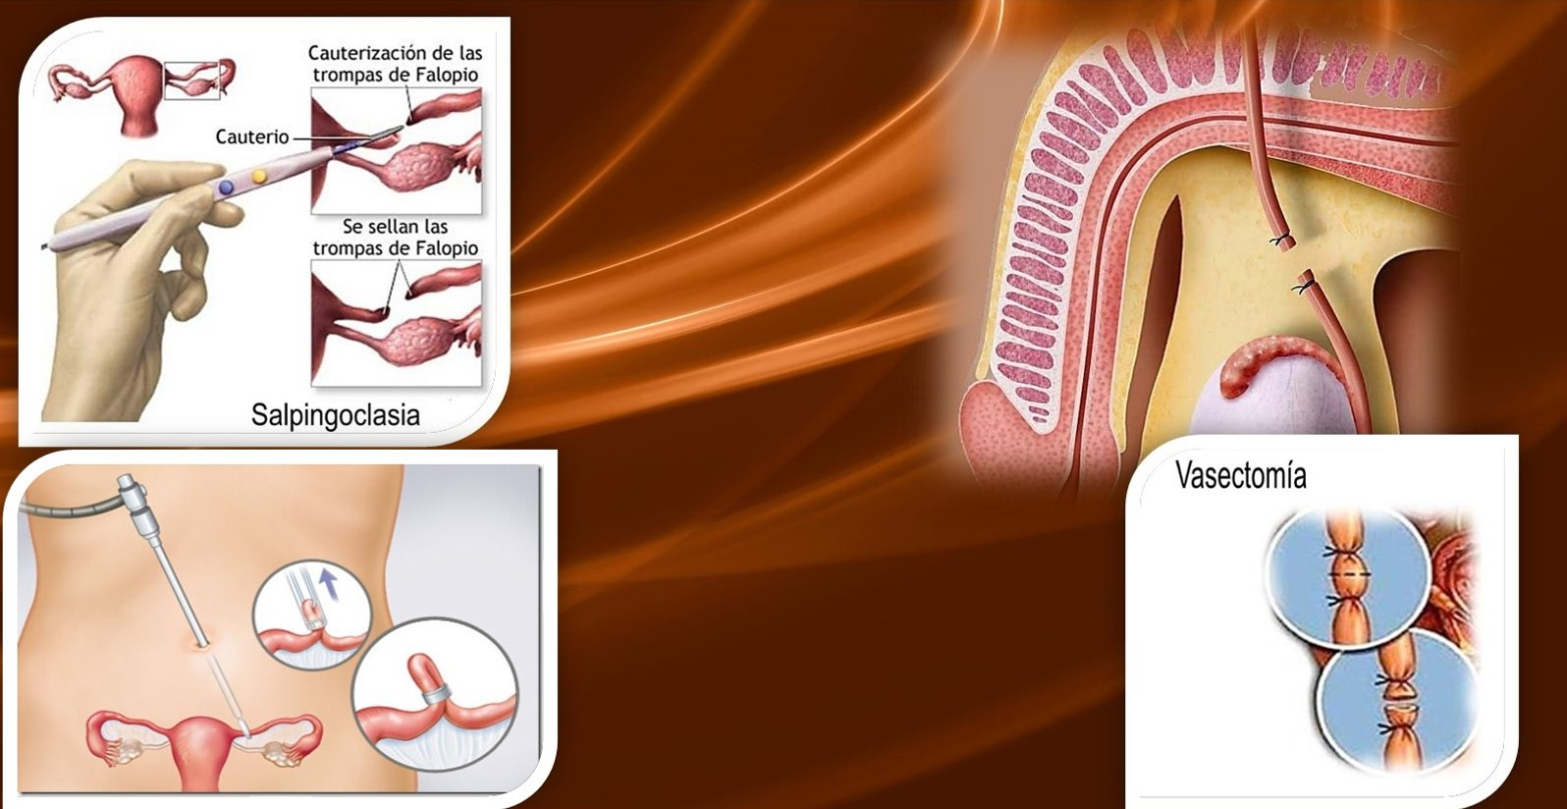
Las dos formas de control definitivo de la fertilidad, son la Salpingoclasia, el corte y ligadura de las trompas de Falopio en la mujer; y la Vasectomía, que consiste en la ligadura de los vasos deferentes del varón, que transportan los espermatozoides desde los testículos a las glándulas seminales, donde son almacenados antes de poder
ser eyaculados.

Slide 8
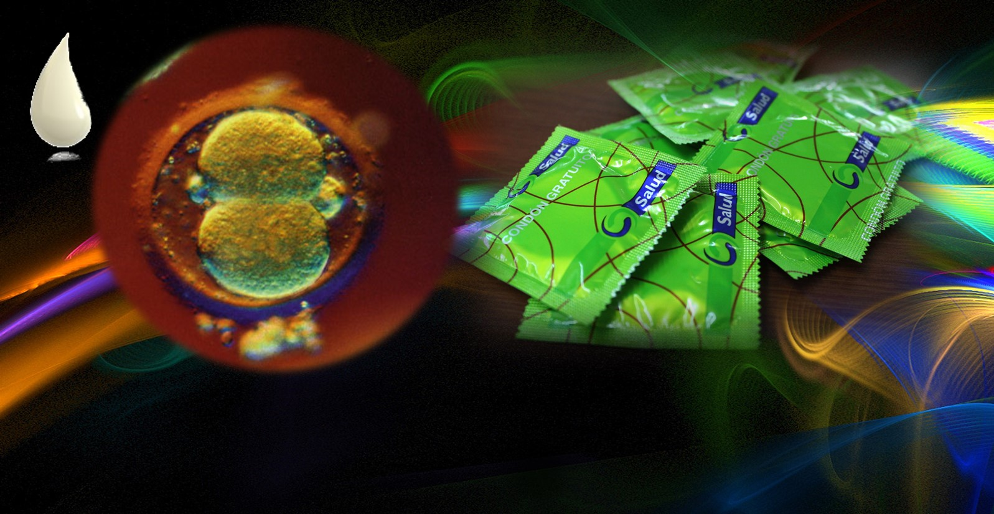
El llamado coito interrumpido, con el fin de verter el semen fuera de la mujer, es un método altamente inefectivo, pues basta que una gota de semen haya quedado en el vaso vaginal, para que teóricamente se pueda llevar a cabo la concepción de un hijo. El condón, aún usado a tiempo y adecuadamente, no tiene más del 90% de efectividad
para evitar embarazos.

Slide 9

El uso de sustancias espermaticidas (óvulos, espumas, etc.) previas a las
relaciones sexuales, y el uso temporal de un dispositivo intrauterino (DIU), son
métodos que en forma mucho más efectiva, impiden la sobrevida y la migración de los espermatozoides hacia el fondo uterino (por estorbo y el efecto de sustancias paralizadoras), evitando así la concepción.

Slide 10
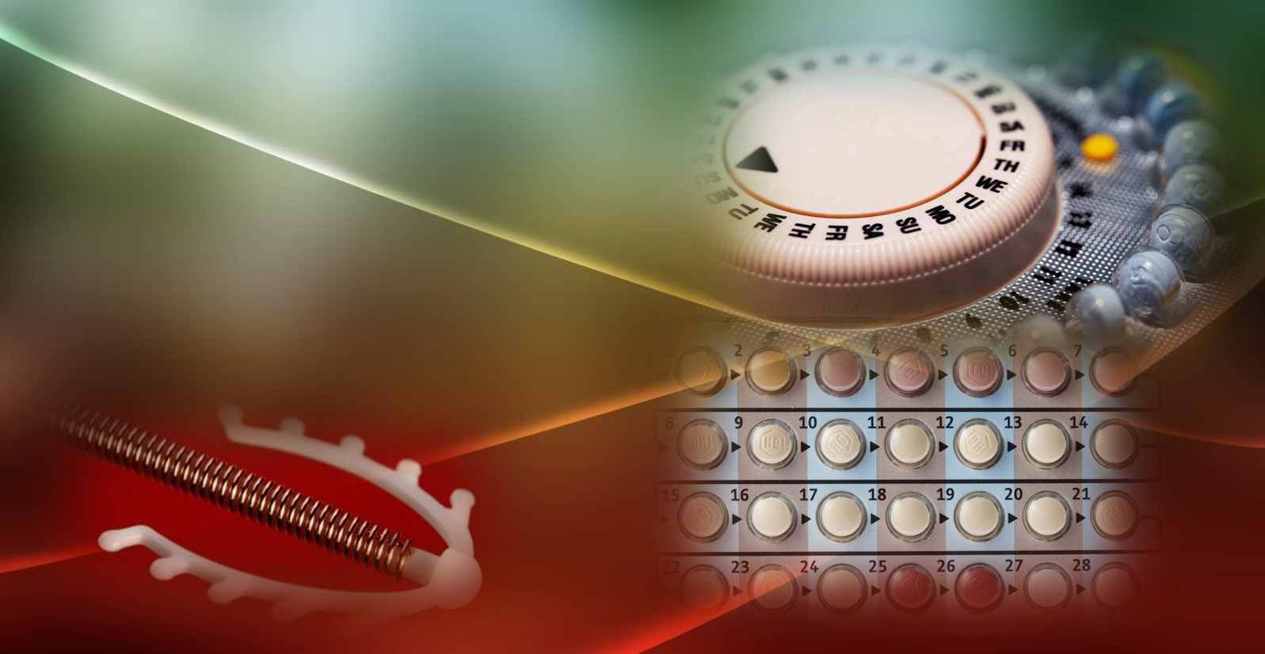
En los excepcionales casos de falla como método anticonceptivo, el DIU además, evita la nidación del embrión, y con ello, el establecimiento e inicio del embarazo, por lo que en esos raros casos, funciona como un micro-abortivo. Pero los mejores métodos de control de la fertilidad, prácticamente 100% efectivos, son los métodos hormonales anovulatorios.

Slide 11

Los métodos anovulatorios, sin alterar el ciclo menstrual, ni la capacidad de tener relaciones sexuales normales, evitan durante todo el tiempo en que se usen adecuadamente, que haya ovulación (expulsión cíclica de un óvulo o célula reproductora femenina, indispensable para concebir un hijo), y con ello, que se establezca un embarazo no deseado.

Slide 12

En resumen, el propósito de los métodos de control de la fertilidad, sean la abstinencia (periódica, pre y extramarital), los de barrera (condón, diafragma), los espermaticidas (espumas, óvulos, etc.), y los anovulatorios, es evitar que un espermatozoide alcance al óvulo en la trompa de Falopio, lo fertilice, y así se conciba un hijo y nuevo ser humano.

Slide 13

El control de la fertilidad ha permitido la verdadera planificación familiar, permitiendo a los matrimonios espaciar y limitar los embarazos para procrear los hijos deseados; y evitar los embarazos en las edades y circunstancias en que el matrimonio está en situaciones poco favorables para cumplir con la enorme responsabilidad que implica procrear hijos.

Slide 14

Es importante enfatizar que el control artificial y temporal de la fertilidad, debe hacerse bajo estricto control médico; que es bueno no usar el mismo método por más de dos años consecutivos; y que tan pronto se complete el número de hijos deseados, debe recurrirse a un método de control definitivo de la fertilidad (Salpingoclasia, o Vasectomía).

Slide 15

Los anovulatorios, en sus múltiples presentaciones (pastillas, inyecciones, parches, etc.), se distribuyen gratuitamente, o a precios muy accesibles, en la mayoría de los países, por lo que desde su aparición y uso universal a partir de la década de 1970, se ha hecho popular la frase publicitaria que dice, con mucha razón:
“USTED DECIDE SI SE EMBARAZA”

Slide 16

Por todo esto, con la excepción de los hijos concebidos excepcionalmente, como consecuencia de actos criminales (violación, incesto), podemos decir que actualmente, la única razón por la que una pareja engendra un hijo no deseado, es por ignorancia, por uso inadecuado de los métodos anticonceptivos, o por la práctica irresponsable de relaciones sexuales.

Slide 17

Se ha hecho muy popular defender que toda mujer tiene derecho a decidir si desea o no embarazarse; y que tiene todo el derecho de hacer lo que se le antoje con su cuerpo; y es posible que sea cierto; pero una vez que está embarazada, ya no tiene derecho a hacer lo que se le antoje con su hijo en gestación (sea deseado o no), y menos, a asesinarlo y abortarlo.

Slide 18

Los métodos de control de la natalidad, como el aborto de cualquier tipo y por cualquier razón, con el fin de evitar que llegue a término el embarazo, y que nazca el hijo no deseado, a base de matar y expulsar al bebé en gestación (desarrollo intrauterino), son criminales, pues biológicamente, un feticidio, es igual a un infanticidio, y por lo tanto, es un homicidio.

Slide 19

La única solución práctica, y adecuada a un embarazo no deseado, es planear entregar al hijo no deseado en adopción, a uno de los millones de matrimonios con hijos y sin hijos, que están más que dispuestos a criarlos dentro de su familia, con amor y responsabilidad. Interrumpir el embarazo y deshacerse del hijo como algo desechable, no debe ser una opción.

Slide 20


La Biblia dice: “He aquí, herencia de Dios son los hijos; cosa de estima el
fruto del vientre (Salmo 127:3); y los médicos creemos que independientemente de que seamos el producto de un acto matrimonial lleno de amor, respeto y responsabilidad, o que hayamos sido concebidos por fornicación, adulterio, violación o incesto,
TODOS TENEMOS DERECHO A VIVIR

Slide 21







¿Te ha gustado?
Puedes ver más entrando
Aquí
Además puedes recibir powerpoints en tu correo electrónico suscribiéndote aquí:

